Slide 1
Муниципальное дошкольное образовательное учреждение детский сад №14 «Малышок»
Ляпина
Галина
Юрьевна
Воспитатель 1 квалификационной категории

Slide 2
« Как звери
готовятся к зиме?»
(Презентация для детей старшей группы) детского сада и начальных классов общеобразовательной школы)

Slide 3
Базовая образовательная область: Познание
Интеграция образовательных областей: Социализация. Чтение художественной литературы. Коммуникация. Художественное творчество.
Вид детской деятельности: игровая, коммуникативная, продуктивная, познавательно-исследовательская.
Цель: Формировать у детей знания о диких животных, о том, что в природе всё взаимосвязано и целесообразно.
Образовательные задачи:
Рассказать о том, как животные готовятся к зиме, какие защитные приспособления создала у них природа , чтобы они переносили зимние морозы.
Систематизировать знания детей о жизни диких животных, их повадках и образе жизни
Закрепить навык рисования осеннего леса с помощью отпечатков сухих листьев.
Развивающие задачи:
Развивать речь детей, внимание, память;
Обогащать словаря: берлога.
Активизировать словарь: дупло, кора деревьев.
Воспитательные задачи:
Воспитывать бережное отношение к природе, любознательность.
Планируемые результаты: ребёнок сопровождает творческо-познавательные игры эмоциональной речью, активно занимается словотворчеством, использует синонимы; умеет поддерживать беседу о повадках диких животных, использует нетрадиционные способы рисования.
Материалы и оборудование: мультимедийная презентация, загадки, сухие листья лиственных деревьев, сухие шишки ели,гуашь, кисточки, стаканчики с водой, клеенка.

Slide 4
Пришла прекрасная осенняя пора,
Прошли дожди, прошло уж лето.
На солнце заискрилася листва,
Деревья словно в золото одеты.
Лес замер, тишина и благодать,
Берёзы в праздничном наряде.
Вот листья стали опадать,
Кружась в спокойном листопаде.
(Автор: Я. Аким.)

Slide 5
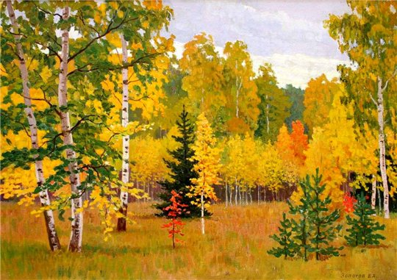
Лес осенью
.

Slide 6
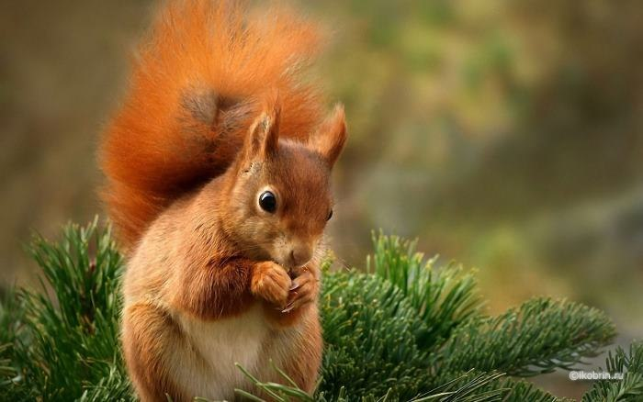
Белка.

Slide 7
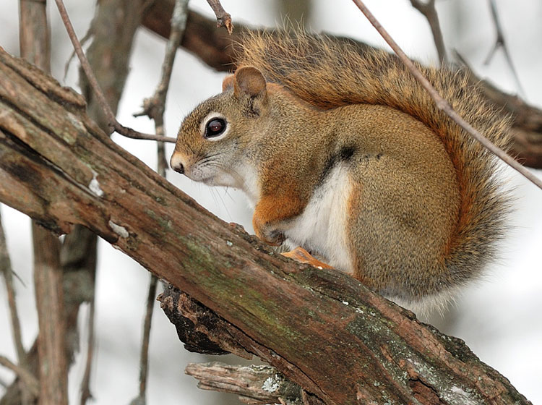
Белочка меняет цвет шубки

Slide 8
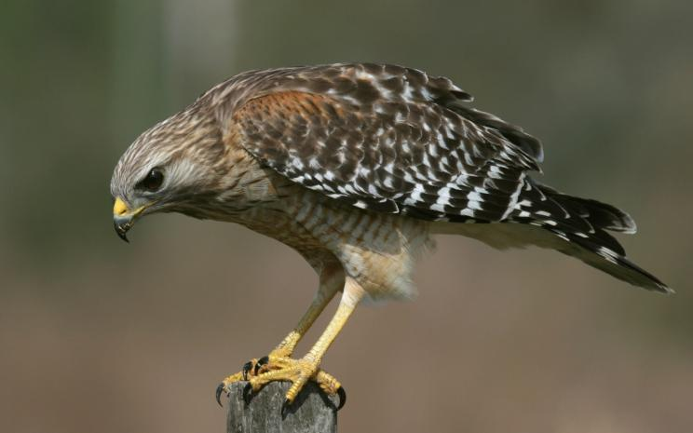
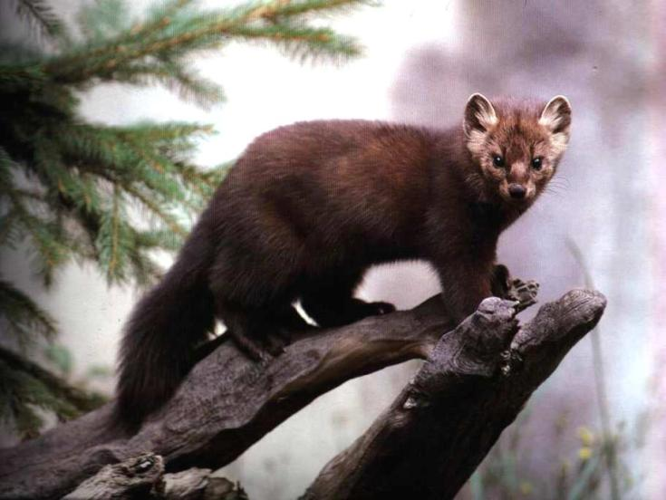
Враги белки ястреб и куница

Slide 9
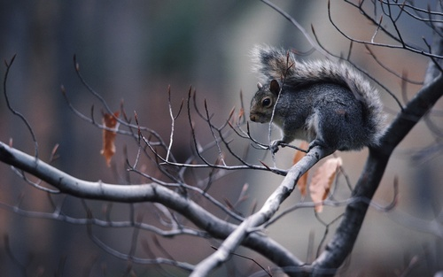
На фоне тёмно- серых ветвей и стволов серая беличья шубка почти не заметна.

Slide 10
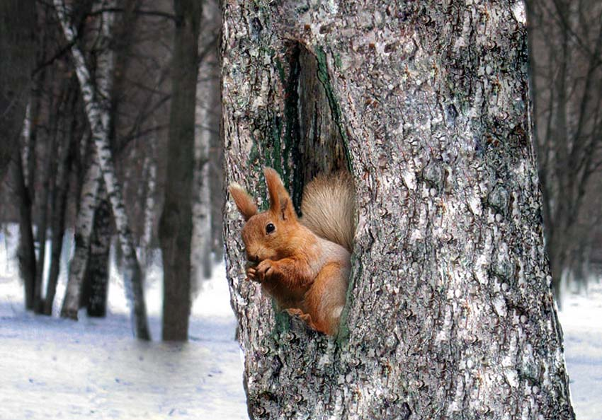
Белка
спит в дупле.

Slide 11
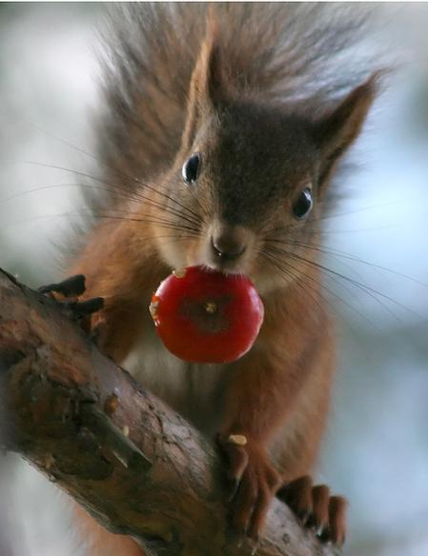
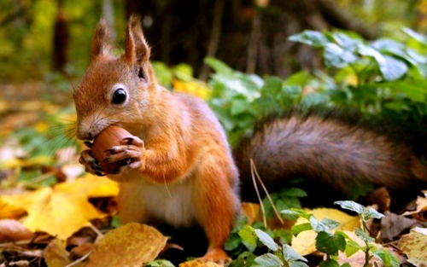
Летом и осенью она собирает орехи и жёлуди, сушит грибы

Slide 12
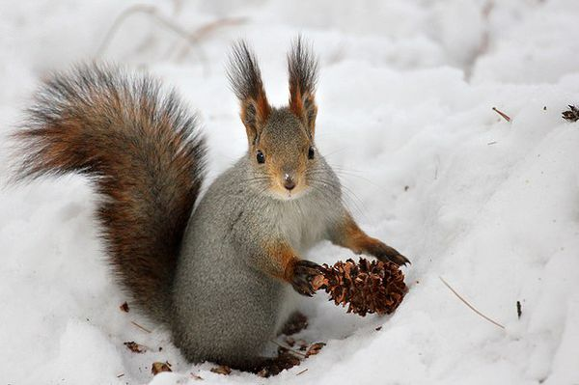
Белка собирает еловые и сосновые шишки, ест их семена.

Slide 13
Летом заяц серый.

Slide 14
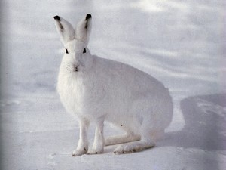
К зиме заяц постепенно белеет.

Slide 15
Спастись зайцу помогают его быстрые ноги.

Slide 16
Зимним днём он обычно спит в снежной ямке.

Slide 17
Заяц может зарыться в сугроб.

Slide 18
Ночью заяц выходит поесть, обгладывать кору упавших деревьев.

Slide 19
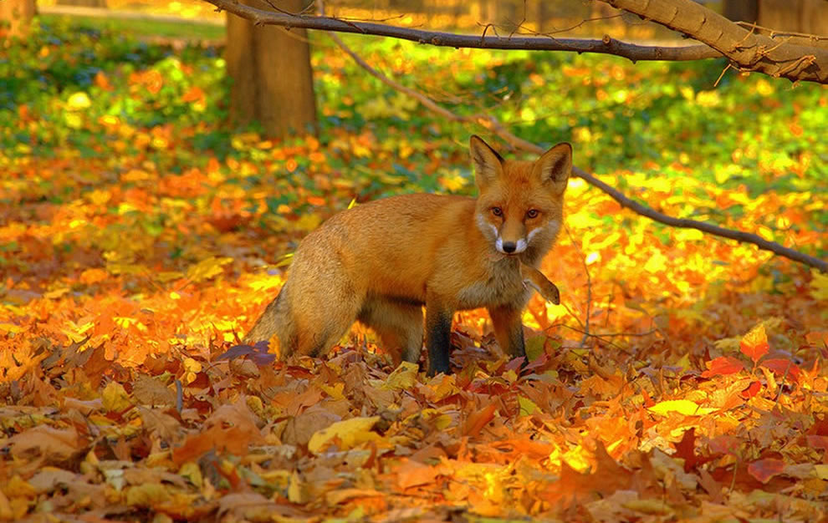
Лиса.

Slide 20
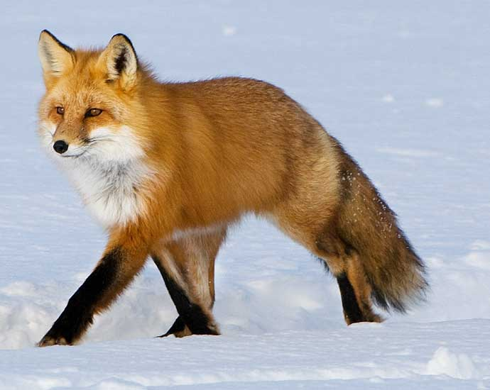
Ходит лиса, как в шерстяных носочках.
.

Slide 21
Волк.

Slide 22
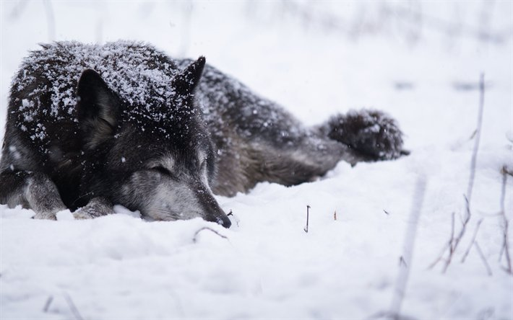
Волки спят прямо на снегу.

Slide 23
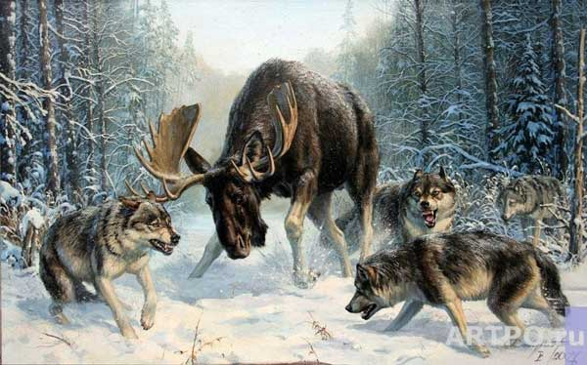
Ночью волки охотятся.

Slide 24
Ёж спит в норке.

Slide 25
Медведь спит в берлоге.

Slide 26
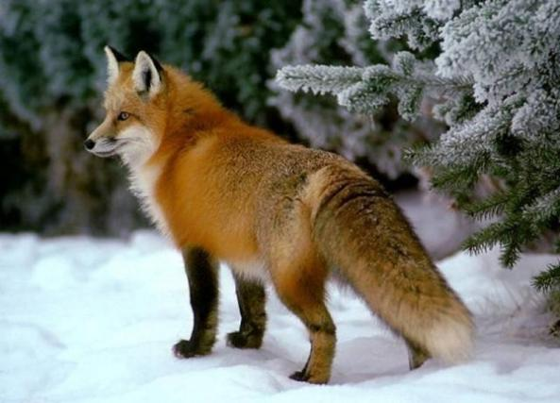
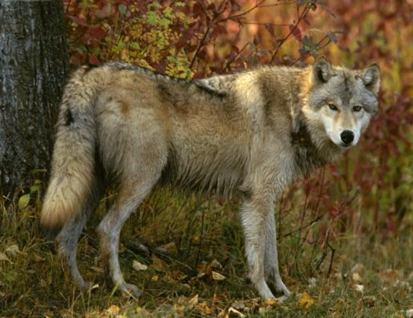
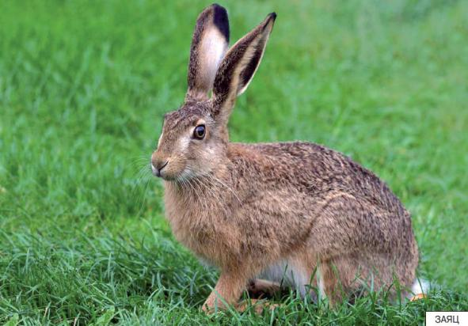
Игра «Четвёртый лишний»

Slide 27
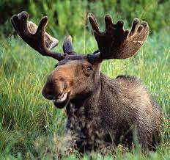
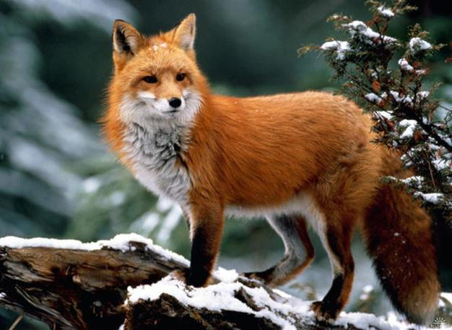

Slide 28
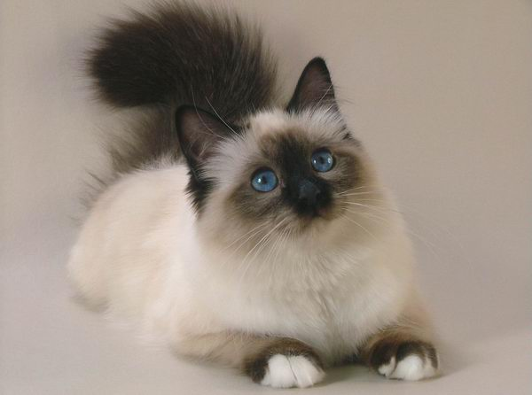
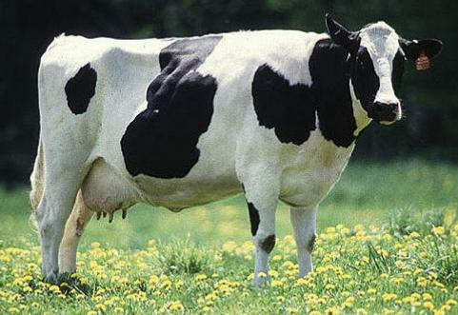
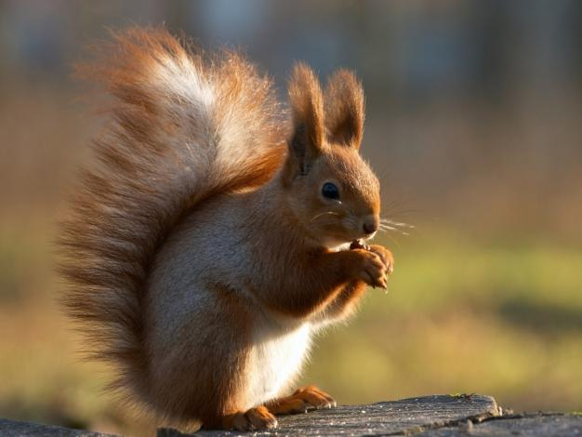

Slide 29
Профессия – егерь.

Slide 30
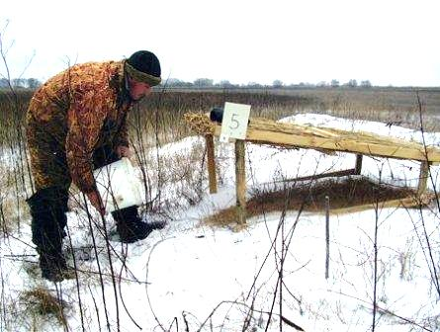
Для зайцев егеря готовят осиновые ветки

Slide 31
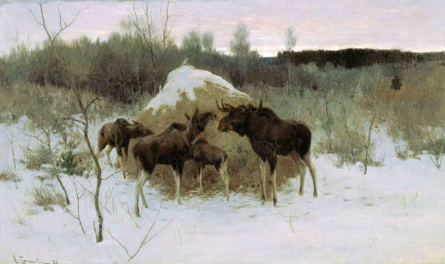
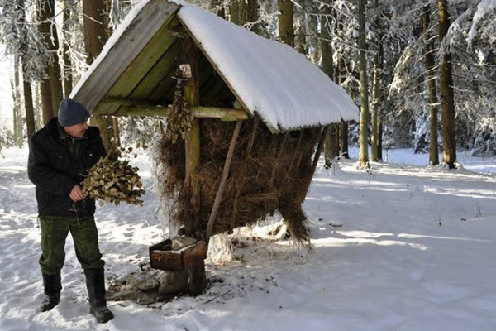
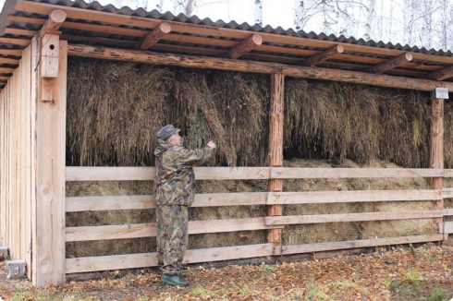
Для лосей - кормушки с сеном.

Slide 32
Животные- наши друзья

